Slide 1

Стаціонарні відпарювачі

Slide 2
Вертикальний відпарювач Rotex – ефективний пристрій для швидкого та делікатного прасування одягу: від шовкової сукні до вовняного пальто.
Він стане в нагоді вдома, а також може впоратися і з великою кількістю одягу.
Парове прасування не порушує структуру тканин, освіжає речі, прибирає неприємний запах та є більш дбайливим порівняно із праскою.

Slide 3
Відпарювач RIC205-S
Характеристики:
Потужність 2000 Вт
Об’єм резервуару 1,4 л
Висота стійки 110 см
Тривалість роботи 40 хвилин
до поповнення резервуару
Час нагріву - 38 сек
Потужність пари – 32 г/хв
Довжина шнура 1,3 м
Кількість режимів роботи - 2
Колір: червоно-чорний
Комплектація: прилад, шланг паропроводу, телескопічна стійка, вішалка для одягу, щітка насадка, рукавичка.

Slide 4
Відпарювач RIC215-S
бонус!
Характеристики:
Потужність 2000 Вт
Об’єм резервуару 1,8 л
Висота стійки 117 см
Тривалість роботи 50 хвилин
до поповнення резервуару
Час нагріву - 38 сек
Потужність пари – 32 г/хв
Довжина шнура 1,3 м
Кількість режимів роботи - 2
Колір: золото-білий
Комплектація: прилад, шланг паропроводу, телескопічна стійка, вішалка для одягу, щітка насадка, рукавичка.
вішалка для брюк та спідниць

Slide 5
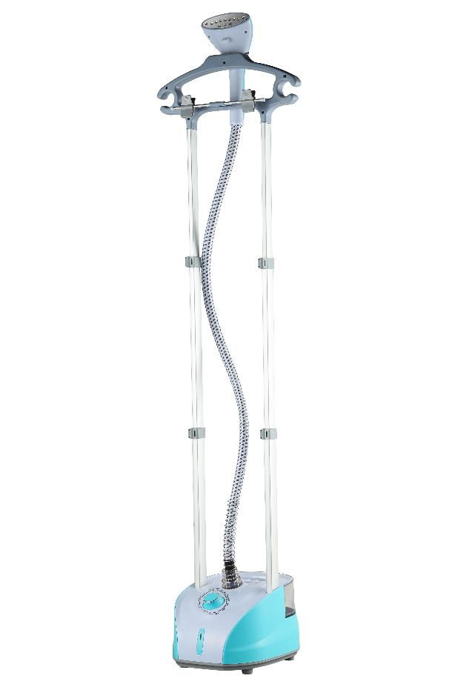
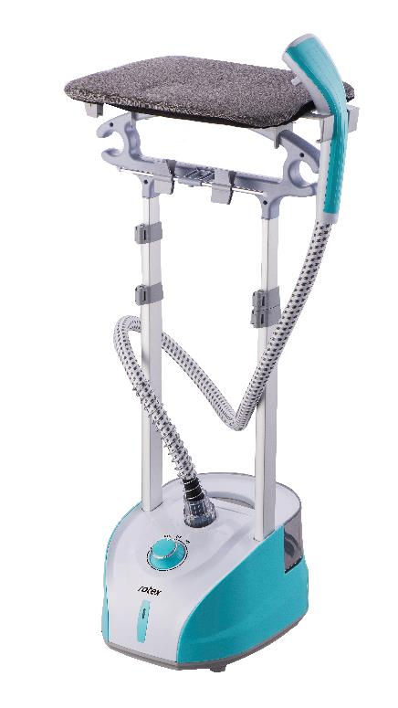
Відпарювач RIC220-S
Характеристики:
Потужність 2000 Вт
Об’єм резервуару 2 л
Висота стійки 132 см
Тривалість роботи 60 хвилин
до поповнення резервуару
Час нагріву - 38 сек
Потужність пари – 32 г/хв
Довжина шнура 1,3 м
Кількість режимів роботи - 2
Колір: бірюзово-білий
Комплектація: прилад, шланг паропроводу, телескопічна стійка, вішалка для одягу, щітка насадка, рукавичка.
бонус!
Прасувальня дошка

Slide 6
Дякуємо за увагу!
ВІДДІЛ ПРОДАЖІВ
(044) 207-10-43 (вн.1028)
sale@rotex.net.ua
СЕРВІСНЕ ОБСЛУГОВУВАННЯ
(044) 207-10-47
support@rotex.net.ua
Україна, м. Київ

